Slide 1
OnSite学习中心 自动驾驶系列课程
自动驾驶运动控制：纵向控制
——OnSite学习中心 控制问题第二讲
OnSite学习中心成员
网站：http://110.42.248.92/onsite-learning-center/
2025.1.21

Slide 2

纵向控制典型方法
示例模型介绍
代码解析
课后实践

Slide 3

纵向控制典型方法
比例-积分-微分控制（PID）
比例积分微分控制（proportional-integral-derivative control），简称PID控制。PID控制简单实用，应用广泛，目前大部分在车上应用的控制算法中都是PID控制。PID控制参数数量少，在对模型了解不多的情况下，通过人工反复调试参数也能得到理想的控制效果。
PID控制原理：
比例项（P）：快速响应速度误差（如加速滞后时增大油门）
积分项（I）：消除稳态误差（如长坡道下的持续速度偏差）
微分项（D）：抑制超调（如紧急制动时平滑减速）
PID控制优势：
结构简单、调参直观、实时性强，适配车辆纵向线性控制需求。

Slide 4
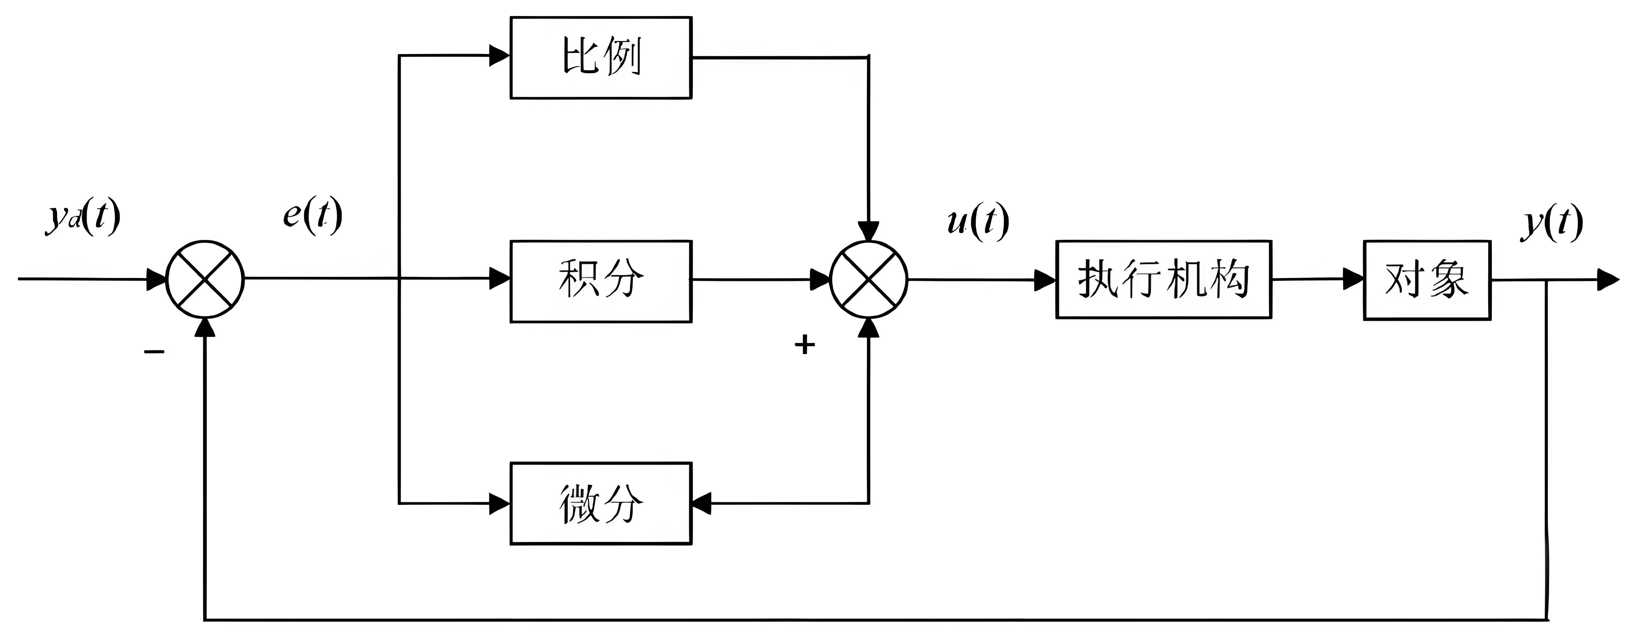
纵向控制典型方法
车辆纵向控制结构
PID控制器
车辆模型
控制量
系统输入
系统输出
闭环反馈
系统输入：目标速度（驾驶员/上层规划指令）
系统输出：实际车速（通过油门/制动执行器调节）
控制量：加速度（通过PID控制器调节）

Slide 5
纵向控制典型方法
示例模型介绍
代码解析
课后实践

Slide 6
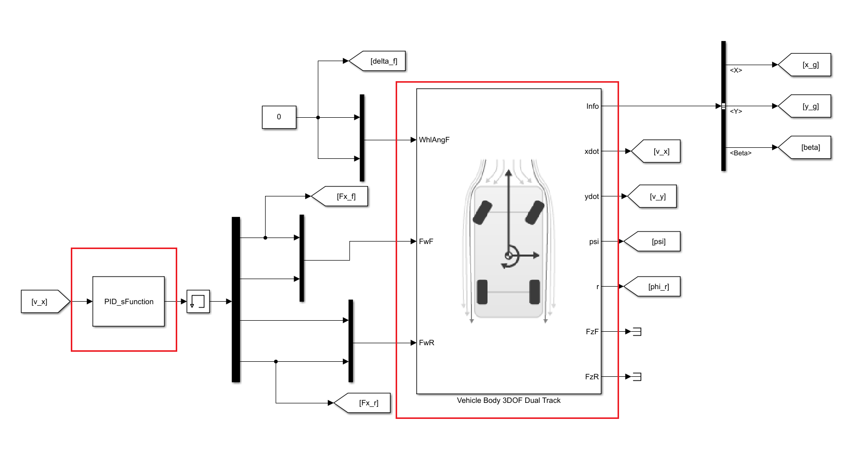
基于PID的纵向控制模型
示例模型介绍
仿真模型分成控制器和被控对象两部分。控制器由s-函数编写而成，被控车辆是MATLAB提供的三自由度车辆模型，模型框图如下
控制算法
车辆模型

Slide 7
本地运行准备
示例模型介绍
本项目可运行在MATLAB R2022a及以上版本，需安装完整的Simulink工具箱。
文件说明：
“reference.mat”为参考轨迹数据，包含时间戳“t_ref”，x坐标“x_ref”，y坐标“y_ref”三个变量。参考轨迹通常由上游决策规划模块生成。
“Sim_Demo.slx”为Simulink文件，用于图形化编程及仿真运行。主要包括整体控制框架和被控对象模型等。
“MPC_sFunction.m”控制器s函数文件，MPC控制算法代码编写在该文件中。
“evaluator.mlx”后处理部分代码在该文件中，包括轨迹、误差、车辆状态参数曲线的绘制，动画演示。

Slide 8
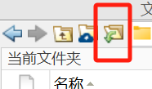
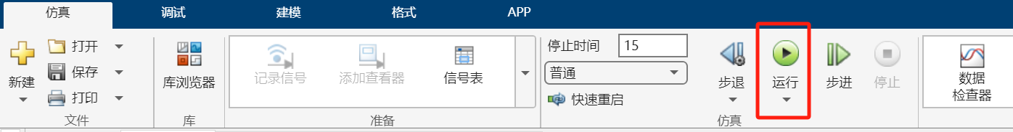
本地运行准备
示例模型介绍
运行步骤：
下载项目并解压，将MATLAB的工作路径设置为该文件夹，或将文件夹中的文件复制到当前文件夹下
双击“Sim_Demo.slx”文件，并等待启动Simulink
点击“运行”按钮开始仿真
运行结束后，后在工作目录下会生成“reference_processed.mat”和 “Sim_result.mat”两个数据文件。“reference_processed.mat”为仿真时控制器为减少重复计算，初始化计算产生的中间数据。”Sim_result.mat”为仿真结果数据

Slide 9
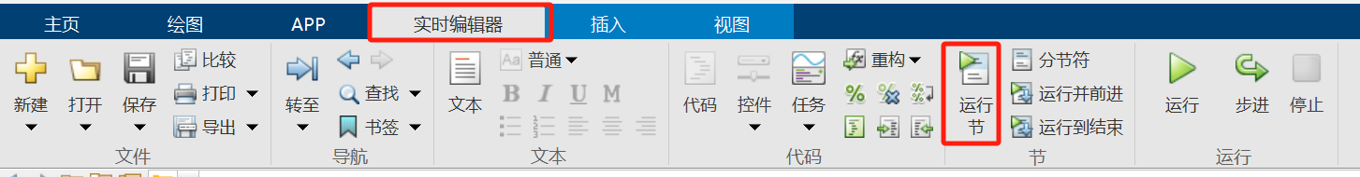
本地运行准备
示例模型介绍
后处理步骤：
仿真结束后，需要对结果进行可视化绘图。双击 “evaluator.mlx”
在`实时编辑器`选项卡下，按顺序点击“运行节”，查看每一节的运行结果

Slide 10
纵向控制典型方法
示例模型介绍
代码解析
课后实践

Slide 11
项目结构
代码解析
车辆模型
控制算法
纵向力分配
评价&可视化
采用MATLAB提供的三自由度车辆模型作为车辆模型，为算法提供被控对象
通过S-Function格式编写PID控制算法，将控制误差作为输入，输出理想加速度
将控制模块输出的理想加速度转换为纵向力并分配到四个车轮上
计算模型的控制误差，可视化轨迹速度和车轮纵向位置的跟踪情况
整个项目主要包含4大内容

Slide 12
车辆模型
代码解析
三自由度车辆模型
MATLAB/Simulink中提供的三自由度（3-DOF）车辆模型用于模拟和分析车辆的操纵性能，特别是在转向和侧向动态方面。该模型主要关注车辆的横向运动、侧倾和横摆行为，适用于研究车辆的操纵稳定性和响应特性。
输入：
前轮转角（WhlAngF）： 前轮的转向角度
前轮驱动力（FwF）： 作用于车辆前轮的纵向驱动力
后轮驱动力（FwR）：作用于车辆后轮的纵向驱动力
输出：
输出信号集合（Info）：车辆模型的所有输出信号集合，包括但不限于车辆位置(x, y, z)、速度(vx, vy, vz)、车辆横摆/俯仰/侧偏角(psi, pitch, phi)等
纵向速度（x_dot）： 车辆x轴方向的线速度
横向速度（y_dot）： 车辆y轴方向的线速度
横摆角（psi）：车辆绕z轴的旋转角度
横摆角速度（r）：车辆绕z轴旋转的角速度
前轮载荷（FzF）：车辆前轮受到的垂向支撑力
后轮载荷（FzR）：车辆后轮受到的垂向支撑力

Slide 13
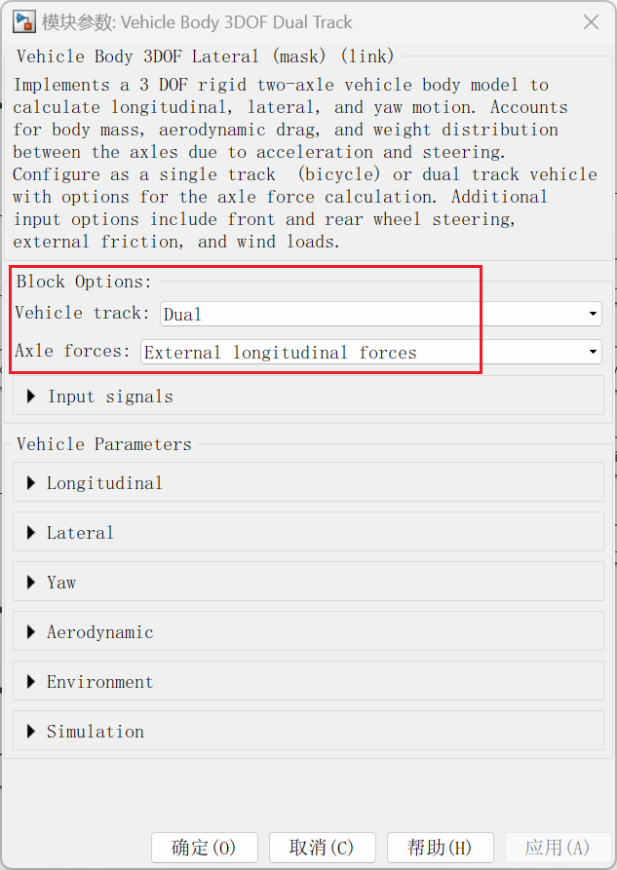
车辆模型
代码解析
三自由度车辆模型
车辆模型参数设置：
选择车辆双轨模型
将纵向力控制方式改为外部输入
纵向控制时不考虑横向，即车辆跟踪直线，车辆的前轮转角始终为0

Slide 14
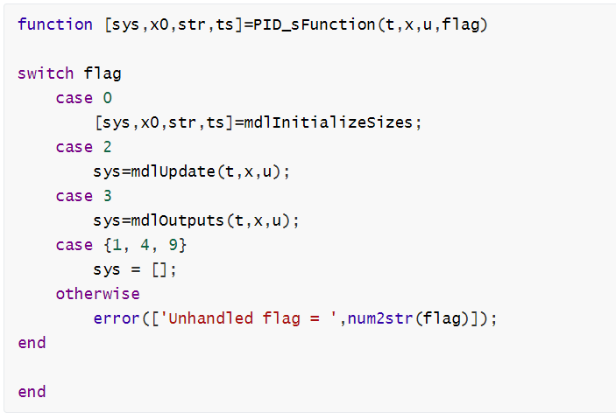
PID控制算法
代码解析
PID控制算法原理就是对误差的反馈。误差及其积分和微分的运算作为输入给到被控系统，系统只要还有误差，则PID控制器就能计算输入来纠正误差，最终让误差消失，实现控制目目标。为统一格式，PID控制算法也用s-函数进行编写，其主函数为
S-function（系统函数）是Simulink中实现自定义模块的核心机制：
原理：通过代码（C/MATLAB等）定义模块行为，嵌入仿真流程，由Simulink在计算步长中动态调用。
核心要素：初始化、输出计算、状态更新、终止回调等函数接口。
应用：支持复杂算法、硬件接口或已有代码集成，兼顾灵活性与高效性。

Slide 15
PID控制算法
代码解析
PID控制算法原理就是对误差的反馈。误差及其积分和微分的运算作为输入给到被控系统，系统只要还有误差，则PID控制器就能计算输入来纠正误差，最终让误差消失，实现控制目目标。为统一格式，PID控制算法也用s-函数进行编写，其主函数为
其中：
“t”为时间，“x”为迭代的状态变量，“u”为系统的输入，“sys”为每个函数返回的变量，在不同的模块中返回的值不同
“mdlInitializeSizes”为初始化函数
“mdlDerivatives(t,x,u)”为微分迭代函数，“sys”在该模块中返回的是状态变量的导数，用以建模微分方程关系
“mdlOutputs(t,x,u)”输出函数，“sys”在该模块中返回的是输出

Slide 16
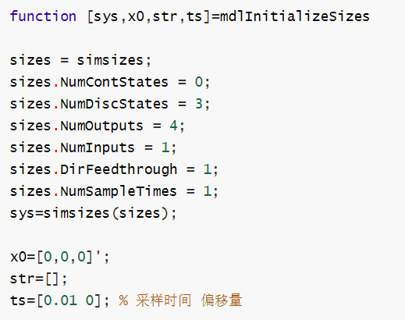
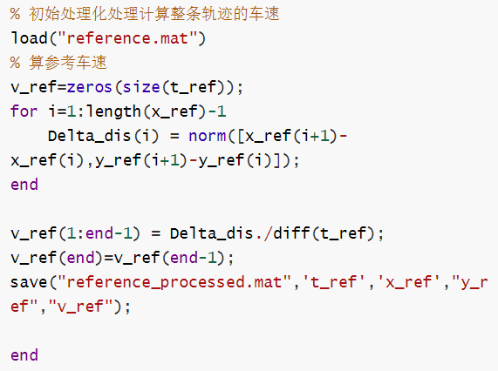
PID控制算法
代码解析
导入并读取参考车速
定义S-function端口
初始化状态量x0、采样时间和偏移量
将参考车速转换成需要的格式并储存在.mat文件中

Slide 17
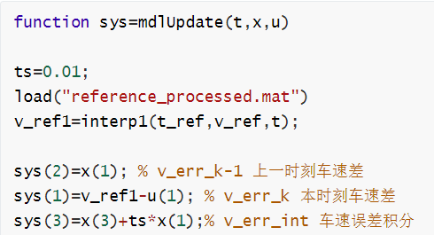
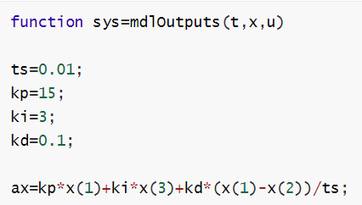


PID控制算法
代码解析
计算当前车速与参考车速的误差和车速误差积分，作为PID控制器的输入
将误差的比例，积分、微分加权后得到希望的输入加速度
积分累加公式
PID计算公式

Slide 18
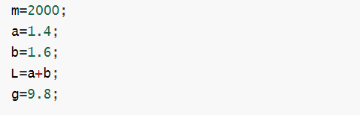
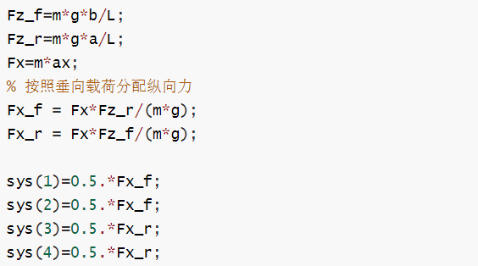



纵向力分配
代码解析
定义车辆相关参数，重量、前后距质心距离、轴距等
纵向力分配计算过程
纵向力分配公式
总纵向力：
前后轮垂向力：
前后轮纵向力：
根据前后轴静态载荷分配纵向力

Slide 19

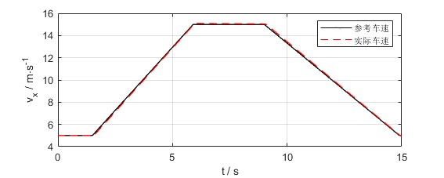
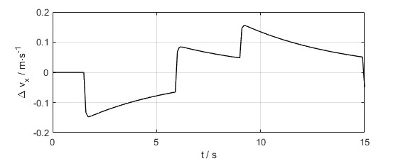
评价&可视化
代码解析
评价指标
平均车速误差：
车速跟踪曲线：
车速误差变化曲线：
性能评价：-0.2 m/s < 最大车速跟踪误差 < 0.2 m/s，跟踪误差较小，控制精度较高

Slide 20
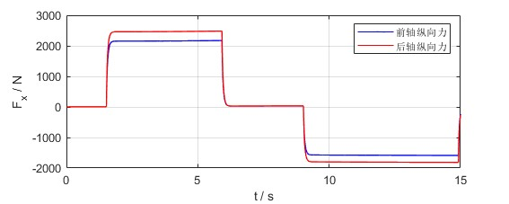
评价&可视化
代码解析
评价指标
车辆行驶动画：
纵向力变化曲线：
纵向力曲线的变化过程，用来分析车辆模型的动力响应特性

Slide 21
纵向控制典型方法
示例模型介绍
代码解析
课后实践

Slide 22
PID调参方法
PID调参补充
选择初始参数
比例系数（P）：初始值可以设置为较小的值。比例控制主要影响系统的快速性，但过大的比例系数可能导致系统振荡。
积分系数（I）：初始值通常设置为0。积分作用主要用于消除稳态误差，但积分作用过强会导致系统稳定性变差。
微分系数（D）：初始值也可以设置为0。微分作用可以改善系统的动态性能，但过大的微分系数可能引入高频噪声。
调参步骤
调整比例系数（P）
逐步增大比例系数，观察系统的响应。当系统开始出现振荡时，记录此时的比例系数，记为Kposc​​。
通常将比例系数设置为Kposc​​的60%~70%，作为比例系数的初步值。
调整积分系数（I）
在确定比例系数的基础上，逐步增加积分系数。观察系统的稳态误差是否逐渐减小。
如果系统出现振荡，减小积分系数。积分系数的调整需要谨慎，因为积分作用会累积误差，可能导致系统不稳定。
调整微分系数（D）
在比例和积分参数调整完成后，逐步增加微分系数。微分作用可以抑制系统的快速变化，减少超调。
观察系统的动态性能，如超调量和调节时间。微分系数不宜过大，否则可能引入高频噪声。

Slide 23
调整比例系数（P）
PID调参补充
比例控制越大系统相应更快
过大的比例系数导致系统振荡
比例控制无法消除静差，但是系数越大静差越小
刚出现震荡时的比例系数为25左右
取25*(60%~70%)作为比例系数
取kp=16进行下一步调参
静差（稳态误差）

Slide 24
调整积分系数（I）
PID调参补充
积分控制可以消除稳态误差，并提提高响应速度
积分过大会造成超调
取误差最小的ki=6进行下一步调参

Slide 25
调整微分系数（D）
PID调参补充
微分控制能在阶跃开始时“加速”信号提高相应速度，在到达目标值前“减速”减小超调
微分控制易容易引入噪声，工程上常仅用Pi控制

Slide 26
理论提升
课后实践
尝试解释PID控制中比例（P）、积分（I）、微分（D）项分别如何影响车辆加速和制动过程。
对比PID与其他控制方法（如模糊控制）在纵向控制中的优缺点。
动手实践
在给定Simulink模型中调整PID参数，使车辆在20秒内从0加速到60km/h且无超调。
尝试在不同的车辆模型参数下，调整PID参数，并控制车辆速度误差在0.2m/s以内。
给定不同的参考速度曲线，如正弦曲线等，调整PID参数，并控制车辆速度误差在0.2m/s以内。
尝试修改模型中的道路坡度参数，设计一组PID参数使车辆在10%坡度上保持匀速。

Slide 27
敬请批评指正！
OnSite学习中心
网站：http://110.42.248.92/onsite-learning-center/

